Slide 1
Chapter 10.

Slide 2
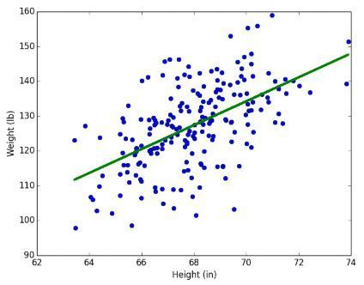



Regression
주어진 데이터를 잘 표현할 수 있는 모델을 추정함
Model
$$X$$
$$Y$$
Regression 예시
(Height: 독립변수($X$), Weight: 종속변수($Y$), Green line: Model)

Slide 3
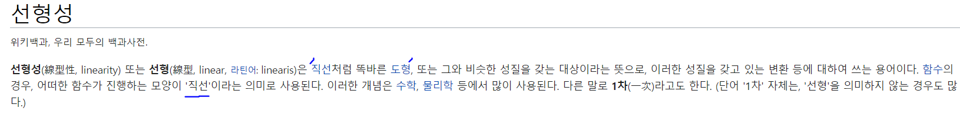
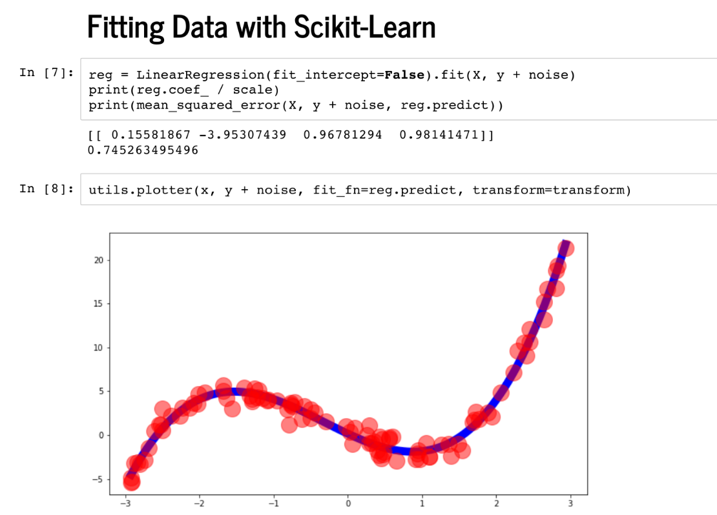
What is the linearity?
?

Slide 4
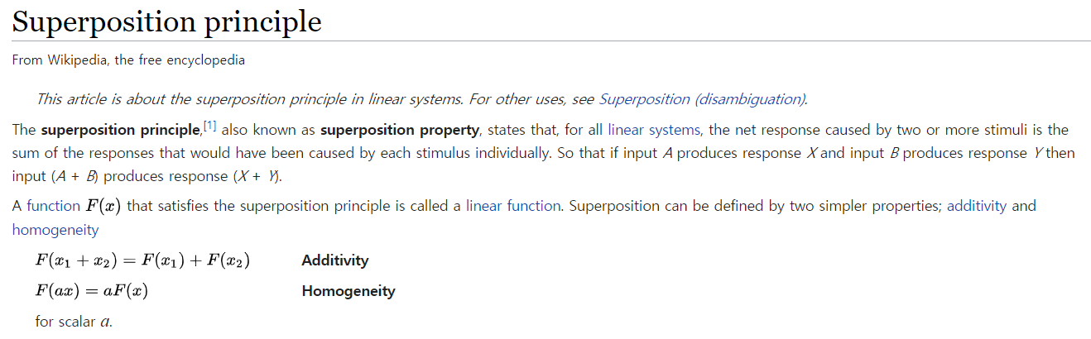
What is the linearity
Superposition principle (중첩의 원리)가 적용되는 수식일 때, 선형성이 있다고 할 수 있음

Slide 5
Linearity advantage
Advantage
독립변수와 종속변수 간 관계를 명확하게 표현이 가능
미분이 보장 됨
https://ko.wikipedia.org/wiki/%EC%83%81%EB%AF%B8%EB%B6%84%EB%B0%A9%EC%A0%95%EC%8B%9D
비선형방정식에 비해 해를 구하기가 쉬움
https://darkpgmr.tistory.com/108

Slide 6
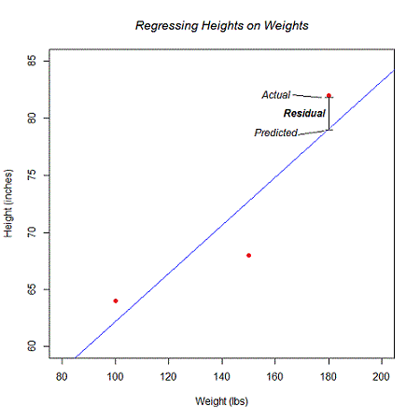
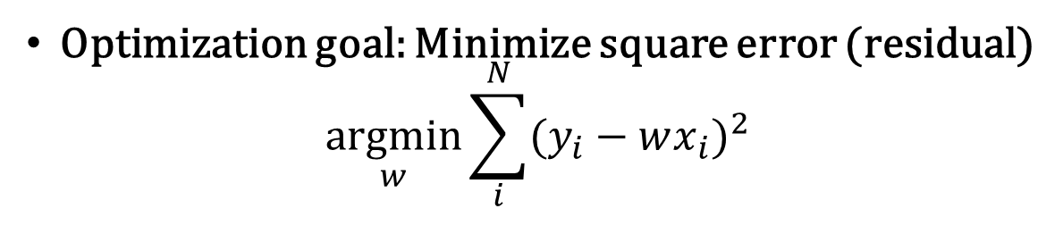
Least square
Optimization goal: Minimize square error (residual)
$$\underset{w}{argmin}{\sum_{i}^{N}{{(y_{i}−wx_{i})}^{2}}}$$

Slide 7
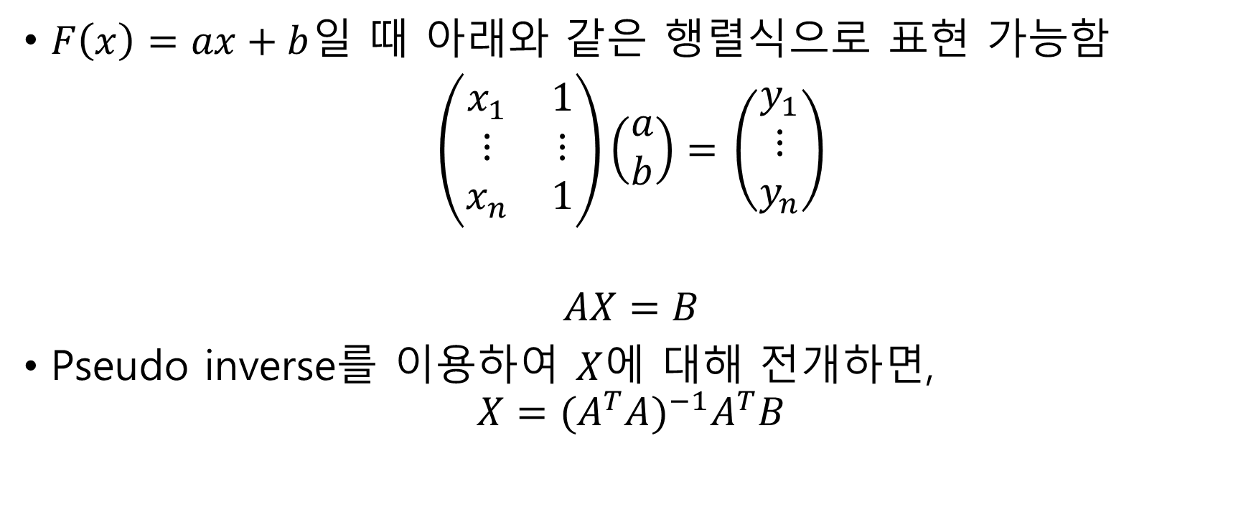
Least square (Algebraic approach)
$F\left(x\right)=ax+b$일 때 아래와 같은 행렬식으로 표현 가능함
$\left(\begin{matrix}x_{1} & 1 \\ ⋮ & ⋮ \\ x_{n} & 1\end{matrix}\right)\left(\begin{matrix}a \\ b\end{matrix}\right)=$ $\left(\begin{matrix}y_{1} \\ ⋮ \\ y_{n}\end{matrix}\right)$
$$AX=B$$
Pseudo inverse를 이용하여 $X$에 대해 전개하면,
$$X={(A^{T}A)}^{−1}A^{T}B$$

Slide 8
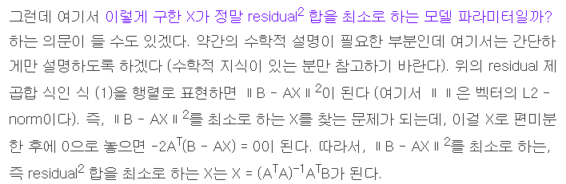
Least square (Algebraic approach)

Slide 9
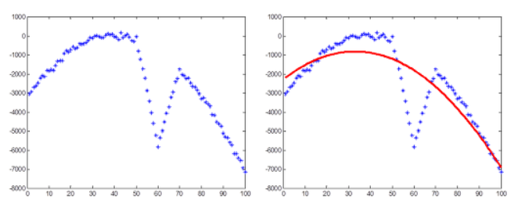
Least square: disadvantage
Outlier에 취약함

Slide 10
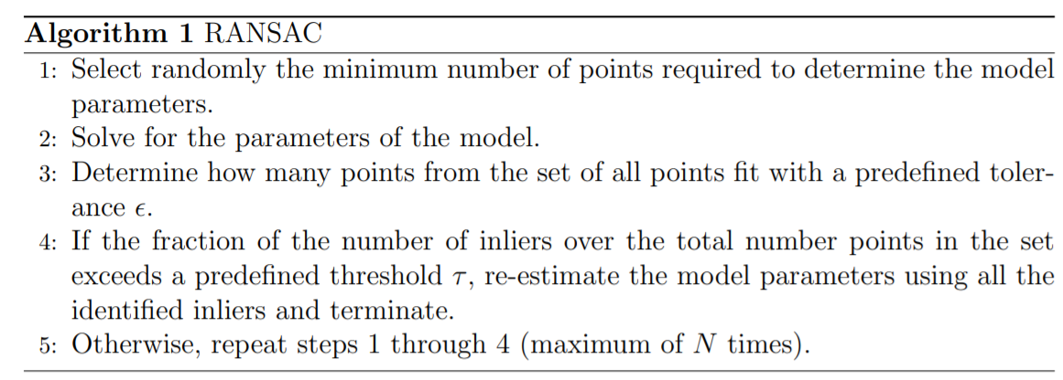
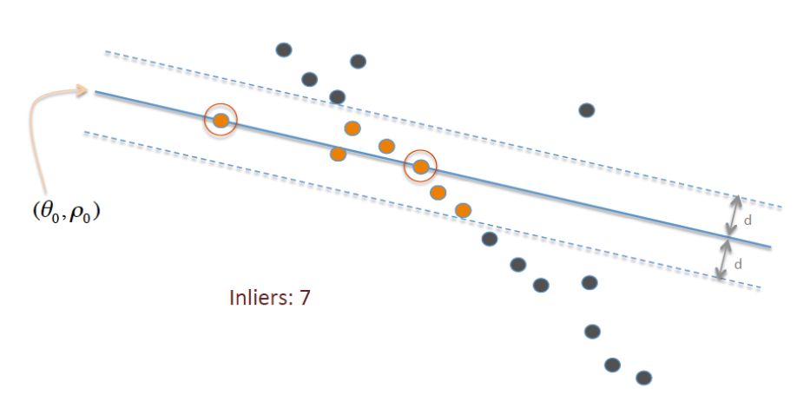
Random sample consensus (RANSAC)
Outlier를 제거하는 기법

Slide 11
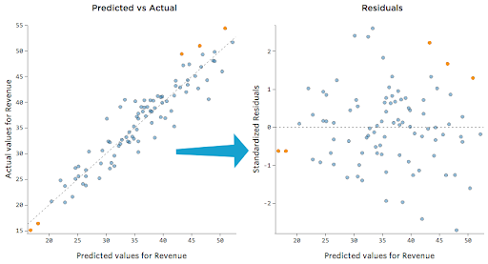
Evaluation: residual plot
Residual = observation - prediction

Slide 12
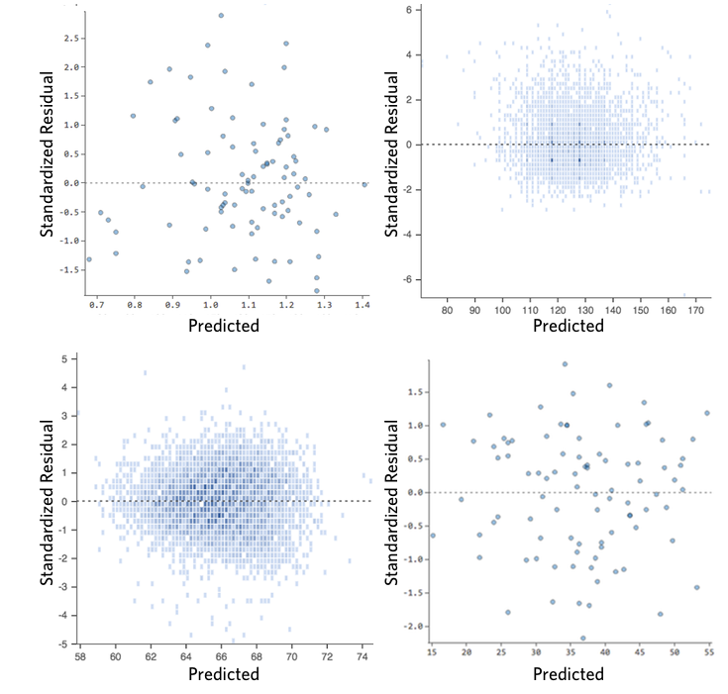
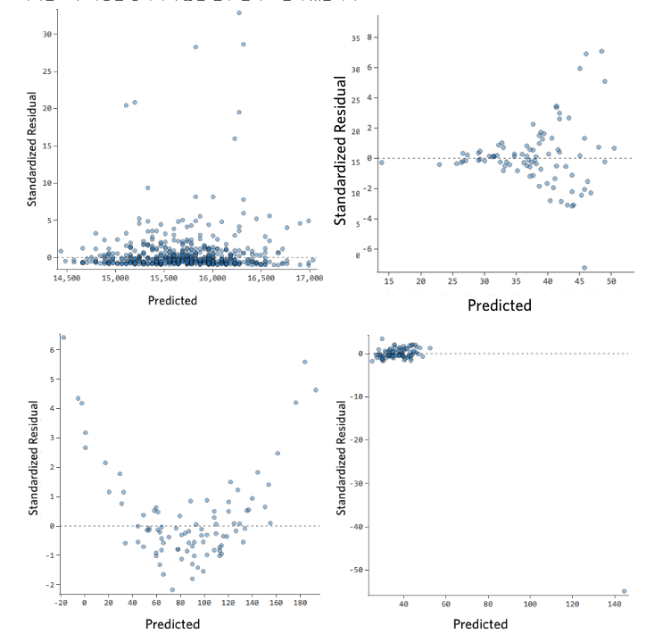
Evaluation: residual plot
Good case
Bad case

Slide 13



Evaluation: Error measure

Slide 14
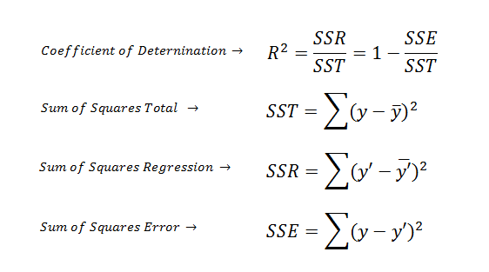
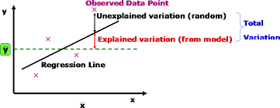
Evaluation: coefficient of determination

Slide 15
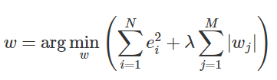
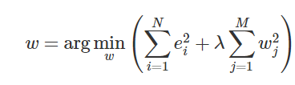

Regression: Regularization(weight decay)
모델의 계수(w)를 줄임으로써 overfitting 방지
Lasso regression (l1-norm)
ridge regression (l2-norm)
Elastic-Net regression (l1-norm+l2-norm)

Slide 16
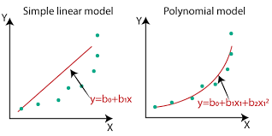
Polynomial regression

Slide 17



Polynomial regression
일 때, 로 치환한다면 아래와 같이 표현 가능하며, 선형성이 보장됨

